Slide 1

PROGRAMME DE LEADERSHIP & DE TRANSFORMATION
POUR LA MISE EN PLACE ET LA GESTION
DE SOCLES DE PROTECTION SOCIALE EN AFRIQUE
JOUR 3
Coordination / Systèmes de S&E
et de reddition de comptes

Slide 2


Retour sur l’itinéraire de leadership & de transformation (L&T)

Slide 3


Journal de bord L&T
Au cours des derniers jours, avez-vous remarqué de nouveaux aspects de vous-même, en tant que leader évoluant dans l’environnement de la PS ? Quelles nouvelles questions et thématiques se sont présentées à votre esprit ? (Environ 3 min.)
Theory U d’Otto Scharmer adaptée par Catherine Widrig Jenkins (IPK)
Notes:
Invitez les participants à sortir leur journal de bord et à parcourir leurs notes de la veille pour les reprendre où ils les avaient laissées.
Prenez ensuite la parole pour leur poser les questions du jour (qui figurent sur cette diapositive et sur la suivante), en cherchant toujours à respecter le temps indiqué entre parenthèses.
Terminez enfin l’activité en permettant aux participants de se tourner vers leur voisin pour discuter pendant environ 5 min. de l’expérience du journal de bord.

Slide 4

Journal de bord L&T
Prenez de la hauteur et regardez-vous de l’extérieur (comme si vous étiez à bord d’un hélicoptère) : quels sont vos objectifs à ce stade de votre itinéraire de leadership et de transformation de la PS ?
(Environ 3 min.)
Theory U d’Otto Scharmer adaptée par Catherine Widrig Jenkins (IPK)

Slide 5

Journal de bord L&T
Imaginez que vous puissiez accélérer le cours du temps pour assister aux tout derniers moments de votre vie. Regardez l’ensemble de votre itinéraire professionnel :
Quel souvenir de vous souhaiteriez vous laisser dans le domaine de la PS ? Pour quelles réalisations aimeriez-vous qu’on se souvienne de vous ?
(Environ 4 min.)
Theory U d’Otto Scharmer adaptée par Catherine Widrig Jenkins (IPK)

Slide 6
La ligne
de la PS

Slide 7

Affirmations - Ligne de la PS
Les programmes de protection sociale doivent avant tout cibler les ménages les plus pauvres.
Plus de 10% du budget de la PS doit être consacré
à la communication et au traitement des plaintes et des recours.
Si un pays dispose des infrastructures indiquées,
il doit toujours adopter la solution technologique d’administration la plus sophistiquée.
Pour que les programmes de PS favorisent le capital humain, la meilleure option consiste à conditionner leur octroi.
Notes:
Lisez une question après l’autre et demandez à chaque fois aux participants de se positionner le long de la ligne. Recueillez quelques opinions tout au long de la ligne, en vous déplaçant d’une extrémité à l’autre.
Consacrez environ 5 min. à chaque question.

Slide 8
COORDINATION DE LA PS

Slide 9


Garantir la cohérence des politiques... Pour éviter la fragmentation.
Grossesse
& développement de la petite enfance (DPE)
Population active
Handicapés
Personnes âgées
Familles
Enfance
Jeunesse
Transferts monétaires (conditionnels ou non)
Travaux publics
Assistance handicap
Pensions sociales
Coupons/Bons alimentaires
Primes de naissance, allocations familiales
Bourses
prestations liées à l'exercice d'un emploi
Subvention aux prestataires de soins
Pensions contributives
Prestations de maternité
Alimentation scolaire, fournitures, transport
Aides au logement
Allocation chômage
Assurance handicap
Pension de survivant et de décès
Compléments nutritionnels
Services aux jeunes à risques
Assurance chômage
Subventions aux services publics
Coupons/Bons alimentaires
Services d’appui aux parents
Maladie et accidents du travail
Subventions aux services publics
Subventions au transport
DPE & Nutrition
Subvention au transport
Formation & compétences
Services de vieillesse active
Services aux familles
Services de garde d’enfants
Services d’activation / politiques actives du marché du travail
Services d’inclusion financière et productive
Services d’Intermédiation, de conseil et d’aide psycho-sociale
Source : Adapté
de Lindert
Services d’assistance en cas de catastrophe
Services de protection de l’enfance
Services juridiques
Services de soins sociaux et à long terme
Notes:
Rappelez aux participants ce qui a été dit hier: de nombreux pays sont dotes de programmes non coordonnés… ou d’un nombre de programme insuffisant pour répondre aux besoins. C’est là qu’intervient la coordination.

Slide 10

En quoi consiste la coordination de la PS ?
L’alignement et l’harmonisation cohérente et globale de toutes les activités menées par les acteurs (au niveau des programmes et de leur administration) visant à atteindre des objectifs clairs et communs (au niveau des politiques) - Horizontal
Un lien vertical doit également être établi entre le niveau des politiques et des opérations.
Notes:
Débattez des différences entre la coordination verticale et horizontale…

Slide 11


Remue-méninges…
Quels avantages présente
la coordination ?
Et quels en sont les risques ?
Notes:
Remue-méninges en plénière... (10 minutes)

Slide 12
… et pourquoi est-elle importante ?
Étend l’accès et améliore l’équité
Aide à fournir
un « aperçu général » des questions stratégiques (pérennité)
Renforce la résilience à
la pauvreté
La coordination de la PS
Réduit les coûts de la prestation de services
Permet de conjuguer les meilleures ressources et capacités pour obtenir de meilleurs résultats
Réduit les doublons et la fragmentation
Notes:
Réfléchissez…
Pourquoi est-elle importante ? Réfléchissez.
Et en plus…
Elle peut permettre de récolter de meilleurs résultats au profit de la population (par ex.: couverture universelle) ;
Elle contribue à fournir un « aperçu général » ou des objectifs stratégiques (par ex.: développement durable) que les objectifs fixés par des organismes individuels ou des ministères ne couvrent pas toujours ;
Elle contribue à générer des synergie et à maximiser la rentabilité des politiques et/ou de la prestation de services ;
Elle génère des économies d’échelle (par ex.: partage des infrastructures, installations, données et informations et propriétés, entre autres) ;
Elle établit un précédent relatif à la façon de procéder du gouvernement, susceptible de servir dans des domaines autres que la protection sociale ;
Elle améliore le ciblage des bénéficiaires et donc la qualité des services et leur facilité d’usage ;
Elle contribue à l’établissement de priorités, à la résolution d’éventuels conflits et aux compromis dans la prise de décision ;
Elle améliore les relations de travail avec d’autres organismes et ministères susceptibles de jouer un rôle fondamental pour remporter des succès futurs et atteindre des objectifs transversaux (par ex.: la formalisation) ;
Elle contribue au renforcement des administrations locales et donc au bon déroulement des processus de décentralisation.

Slide 13
…mais elle comporte aussi des risques !
Les circuits de reddition de compte pour l’élaboration de politiques et la prestation de services perdent en clarté.
La durée des processus de prise de décision s’allonge.
Il devient plus difficile de mesurer l’efficacité et l’impact
des programmes.
Les coûts de gestion directs et indirects et le temps du personnel sont consacrés à l’établissement et au maintien d’accords conjoints de travail.
Le consensus et le « plus petit dénominateur commun » sont privilégiés, au risque de prendre des décisions plus strictes quant aux compromis nécessaires pour améliorer la situation.
Notes:
Réfléchissez…

Slide 14



RÉSEAU | COORDINATION | COOPÉRATION | COLLABORATION | INTÉGRATION
Échange d’informations dans un intérêt mutuel | Échange d’informations dans un intérêt mutuel | Échange d’informations | Échange d’informations | Partage intégré d’informations (par ex.: base de données des bénéficiaires
Relation informelle | Relation formelle | Relation formelle | Relation formelle | Relation formelle reflétant la diversité des capacités et mentalités
Temps et confiance minimes | Requiert une quantité modérée de temps et de confiance | Requiert une quantité substantielle de temps et de confiance | Requiert une grande quantité de temps et de confiance | Requiert une grande quantité de temps et de confiance
Pas de partage de ressources | Partage minime des ressources | Partage des ressources pour atteindre un objectif commun | Partage des ressources pour renforcer les capacités des autres en vue d’atteindre un objectif commun | Mise en commun des ressources humaines, financières, d’installations informatiques, de propriétés, etc.)
Modification limitée des activités | Modification des activités et partage des risques et récompenses | Modification des activités et partage des risques, responsabilités et récompenses | Modification des activités et partage des risques, responsabilités et récompenses
Confiance croissante
Partage croissant des ressources,
des risques et des récompenses
Notes:
Expliquez...
On peut considérer que la coordination suit un spectre continu de relations exigeant des niveaux croissants de confiance et de partage de ressources, risques et récompenses. Ce spectre continu peut commencer par un réseau (sans partage de ressources) pour ensuite passer à la coordination (partage minimal des ressources), à la coopération (partage de risques et d’avantages), à la collaboration (partage de risques, de responsabilités et de récompenses) et enfin à une intégration prenant la forme d’une fusion des programmes et structures, comme l’illustre le tableau ci-dessous.

Slide 15
Objectif du système : prévention et réduction de la pauvreté, de la vulnérabilité et de l’exclusion sociale
Accès universel aux soins de santé de base et à la sécurité de revenus pour tous les enfants, la population active et les personnes âgées
Coordination horizontale: niveau de la politique
Santé
Assurance sociale
Assistance sociale
Services d’aide à l’emploi
Autres secteurs
Coordination horizontale:
niveau du programme
Coordination Verticale
Coordination horizontale: niveau de l’administration
Budget suffisant financé par les ressources nationales
(contributions et impôts)
Politique et stratégie nationale intégrée de protection sociale
Notes:
Entrons à présent dans le détail. On peut comparer la coordination à un temple grec, dont les piliers symbolisent la grande variété des services proposés (assistance sociale et autre)… L’objectif central représenté sous forme de « toit » renvoie à l’accès universel aux soins de santé de base et à la sécurité de revenus pour tous… Les éléments de coordination transversale sont :
Verticaux ;
Horizontaux... sur trois niveaux : administration, programme et politiques.
Arrêtons-nous sur chacune de ces dimensions de coordination.

Slide 16
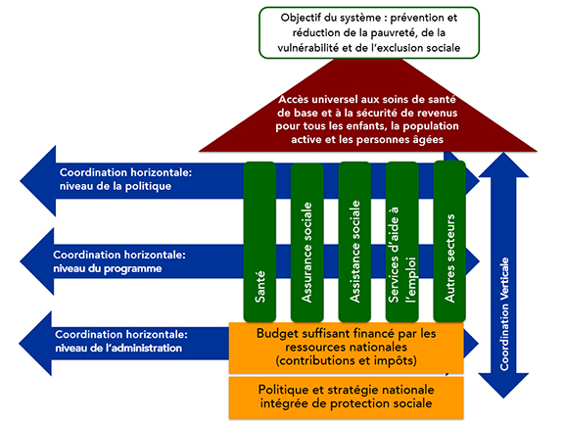
Coordination horizontale au niveau des politiques
Objectif : Garantir la cohérence générale des politiques entre tous les organes gouvernementaux.
Vision stratégique pour améliorer l’intégration et la coordination;
Élaboration de politiques et de cadres juridiques;
Décisions relatives aux programmes et missions;
Cartographie des dispositions
financières et institutionnelles.
Horizontal coordination at policy level
Notes:
Coordination horizontale au niveau des politiques
Le niveau des politiques est le niveau de participation le plus élevé, où les objectifs et fonctions du système de protection sociale sont définis dans le contexte de cibles et paramètres nationaux.
Il comprend une vision stratégique globale visant à améliorer l’intégration et la coordination des programmes et fonctions.
Des politiques et cadres juridiques sont élaborés pour établir des principes directeurs destinés à appuyer la protection sociale et la coordination intersectorielle.
Les décisions relatives aux programmes et à leur mission sont prises à ce niveau.
Il appuie la cartographie des dispositions financières et institutionnelles à mettre en pratique pour faciliter la coordination entre les différents ministères et secteurs.
(Consultez si nécessaire les détails ci-dessous.)
Étape 1. Analyse des intervenants : une première étape permettant d’améliorer la coordination des politiques consiste à déterminer qui sont les intervenants de la protection sociale afin de les inclure dans le processus d’élaboration ou de révision des politiques.
Étape 2. Groupes de travail de la PS : Pour garantir que la politique de protection sociale soit élaborée et révisée de façon complète et intégrée, en évitant la fragmentation des différents intervenants, une structure consultative de coordination peut être mise en place. Elle peut prendre la forme d’une équipe ou d’un groupe de travail inter-agences/interministériel fournissant une plateforme de partage d’informations et de connaissances entre professionnels de la protection sociale. La création d’une telle équipe pourrait également renforcer l’impact des politiques et services d’assistance technique fournis aux gouvernement, dans la mesure où cette orientation ferait l’objet d’un débat collégial.
Étape 3. Élaboration/Révision de la politique de PS : L’importance de disposer d’un cadre juridique a déjà été abordée… L’établissement de priorités communes pour l’expansion de la protection sociale et la mise en œuvre d’un cadre de la PS doit être inscrite dans une politique de protection sociale et un cadre stratégique national. L’adoption d’une politique de protection sociale et d’une stratégie nationale constitue un moyen efficace de maintenir les priorités, au-delà des changements de gouvernement. Elles fournissent également un appui officiel pour formaliser la vision du pays en matière de développement de la protection sociale et de son itinéraire de mise en œuvre. L’élaboration de telles politiques et stratégies oblige également les pays à garantir la cohérence des politiques de développement de la protection sociale et des autres politiques nationales, notamment en matière de financement disponible (allocation du budget).

Slide 17
Coordination horizontale au niveau du programme
Objectif : Améliorer la conception des programmes existants et promouvoir l’harmonisation de l’ensemble du portefeuille
des programmes…
Intégration des régimes et programmes
de PS similaires ;
Maximiser les synergies et
consolider les liens avec les
programmes dans les
différents secteurs.
Notes:
Coordination horizontale au niveau des programme/institutions. Expliquer qu’il en a déjà beaucoup été question, notamment dans les parties traitant de la sélection et de l’identification…
Objectif : Améliorer la conception des programmes existants et promouvoir l’harmonisation de l’ensemble du portefeuille de programmes.
L’alignement des programmes de protection sociale à la réduction de la pauvreté et aux stratégies d’inclusion sociale favorise une coordination multisectorielle favorable à des solutions plus globales et axées sur le développement.
Un système intégré repose notamment sur sa capacité à identifier et maximiser les synergies entre les programmes de protection sociale et d’autres secteurs (par ex.: santé, éducation et protection de l’enfance) et à améliorer ainsi les résultats du développement humain sur le long terme.
Les principaux instruments pour y parvenir sont les suivants :
Création d’une unité de coordination/d’un organisme de protection sociale au niveau national (comme les programmes généralement mis en œuvre par différents ministères/institutions) ;
Sélection du type de programme adéquat pour le pays ;
Élaboration d’un plan de programme intégré produisant des résultats clairs pour la protection sociale, aligné au cadre de la PS et aux priorités nationales ;
Inclusion des besoins des bénéficiaires dans le plan du programme ;
Mise en place d’un système commun de suivi & d’évaluation pour la mise en œuvre du plan.

Slide 18
Quatre façons de consolider la coordination
 | Concevoir ou adapter des interventions indépendantes
 | Simultanément
 | Échelonné au fil du temps
 | Alignement et harmonisation avec les programmes existants
Notes:
Quel niveau d’harmonisation entre les programmes peut être atteint ? Quatre approches potentielles...
Concevoir ou adapter des interventions indépendantes
Des programmes indépendants peuvent être conçus ou adaptés pour maximiser la coordination entre deux ensembles d’objectifs. Des programmes agricoles peuvent par exemple être conçus pour incorporer la protection sociale et des interventions de protection sociale peuvent être conçues pour être coordonnées avec des programmes de moyens de subsistance agricoles. Débattre des avantages et des inconvénients en s’appuyant sur le document de base…
Conjuguer différentes interventions dans un même programme (simultanément ou au fil du temps...)
Deux ensembles d’interventions peuvent être conjugués en un seul programme pour permettre aux ménages-cibles de participer aux deux interventions. Un programme unique est mis en œuvre par un organisme unique. Différent(e)s programmes/composantes peuvent être simultanément fourni(e)s à un même ménage (par ex.: inclure des travaux publics et des composantes d’appui à l’agriculture dans un programme de sécurité alimentaire, donner accès à l’assurance maladie aux bénéficiaires des transferts monétaires) ou au fil du temps, en fonction des besoins de ce ménage. Dans le cas d’interventions échelonnées dans le temps, à mesure que progresse le bien-être des ménages, la série d’interventions de transferts sociaux peut évoluer pour inclure une plus grande variété d’interventions complémentaires.
Coordonner et aligner plusieurs programmes et politiques
Des synergies peuvent être générées entre différentes interventions de protection sociale, même lorsque ces interventions ne sont pas menées au même endroit ou ne ciblent pas les mêmes bénéficiaires. Des interventions coordonnées pour toucher les mêmes ménages pourraient être concernés, mais via deux programmes indépendants. Au Lesotho par exemple, des interventions de subsistance et de transferts monétaires agricoles sont coordonnées pour toucher les mêmes ménages, mais via deux programmes indépendants et mis en œuvre par différents organismes. Le Gouvernement du Lesotho propose un Programme d’allocation pour l’enfance, que la FAO et les organisations non gouvernementales partenaires complètent par des appuis au maraîchage comprenant notamment une distribution de semences et l’organisation de formations. L’alignement consiste à garantir que les interventions soient cohérentes et, autant que possible, que les conflits soient résolus ou évités.

Slide 19
Coordination horizontale au niveau de l’administration
Objectif: Accroître l’efficacité de la mise en œuvre, améliorer la qualité du service du point de vue des usagers, réduire les doublons et les coûts de transaction.
Axée sur les éléments de base.
Notes:
Coordination horizontale au niveau de l’administration
Objectif : accroître l’efficacité d’exécution, améliorer la qualité du service depuis la perspective des usagers, réduire les doublons et les coûts de transaction.
La séparation des rôles et responsabilités caractérisant la conception de politiques et de programmes de protection sociale est souvent reproduite au sein de chaque couche administrative sous-nationale, notamment au niveau des communautés, dont relève la mise en œuvre de la protection sociale. Cette séparation entrave donc la coordination de l’administration et de la mise en œuvre des régimes de protection sociale aux niveaux central et local… Le niveau administratif inclut donc la coordination des systèmes appuyant la mise en œuvre d’un ou plusieurs programmes. L’accent y est mis sur les éléments de base facilitant les processus centraux des programmes de protection sociale.
La coordination du niveau opérationnel consiste à intégrer les fonctions administratives suivantes: fourniture d’informations; identification, sélection et inscription des bénéficiaires; émission de papiers d’identité; perception des cotisations; mécanismes de paiement ou de remise des prestations; recrutement de prestataires de services; S&E; et systèmes de recours et d’appel. En fonction du contexte national, les efforts de coordination existants ne couvrent que quelques-unes de ces fonctions.
Elles peuvent comprendre:
La coordination des différents départements de l’administration locale;
La coordination de l’administration locale et des services déconcentrés (divisions et organismes);
La coordination de l’administration locale et des intervenants du niveau opérationnel (partenaires sociaux, organisations de la société civile, partenaires de développement), mais aussi les ménages et les femmes.

Slide 20
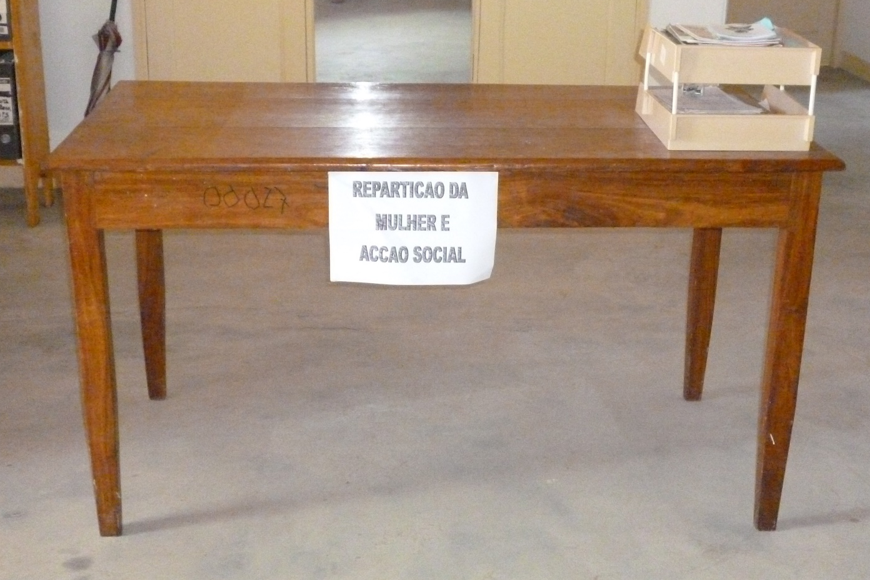

Instruments d’amélioration de la coordination :
Services d’assistance aux usagers, en amont et en aval
Notes:
Quels sont les instruments essentiels à l’amélioration de la coordination à ce niveau? Les services d’assistance aux usagers, en amont et en aval.
Intégration de l’assistance en amont aux usagers (photographie de l’ordinateur): coordonner le processus consistant à… demander des informations à des entités responsables de différents programmes; vérifier la validité, l’exactitude et l’exhaustivité des documents; saisir les données et les transmettre aux entités responsables des différents programmes; assurer le suivi du processus d’inscription et communication avec les entités responsables, traitement supplémentaire; suivre les réclamations et les recours avec les entités responsables des programmes concernés.
INSTRUMENTS disponibles à cet effet: SIS partagé et base de données connexe… Mise en commun de l’inscription et de la sélection des bénéficiaires entre les programmes…
Assistance en aval aux usagers (photographie du bureau, prise au Mozambique, où cette unique table représentait la présence du ministère au niveau décentralisé): assurer la coordination du processus consistant à… fournir des informations et des conseils; appuyer le processus d’inscription (distribuer des formulaires d’inscription, aider à remplir les formulaires, présenter les formulaires d’inscription, etc.); recueillir et vérifier les identités et les données fournies; notifier et remettre les papiers d’identité (par ex.: cartes électroniques); recevoir les recours et appels; et communiquer les résultats.
INSTRUMENTS disponibles à cet effet: l’intégration de l’assistance en amont ne requiert pas nécessairement d’installation commune à plusieurs ministères et prestataires de services, mais doit poursuivre l’objectif principal de coordonner et d’assurer une prestation de services efficace à ses bénéficiaires. Les différents ministères et prestataires de services doivent pour ce faire manifester la volonté de s’unir et de déterminer comment rationnaliser les services. Un « guichet unique » (les participants en ont-ils déjà entendu parler?) peut constituer une solution… L’intégration peut se faire à différents niveaux…

Slide 21
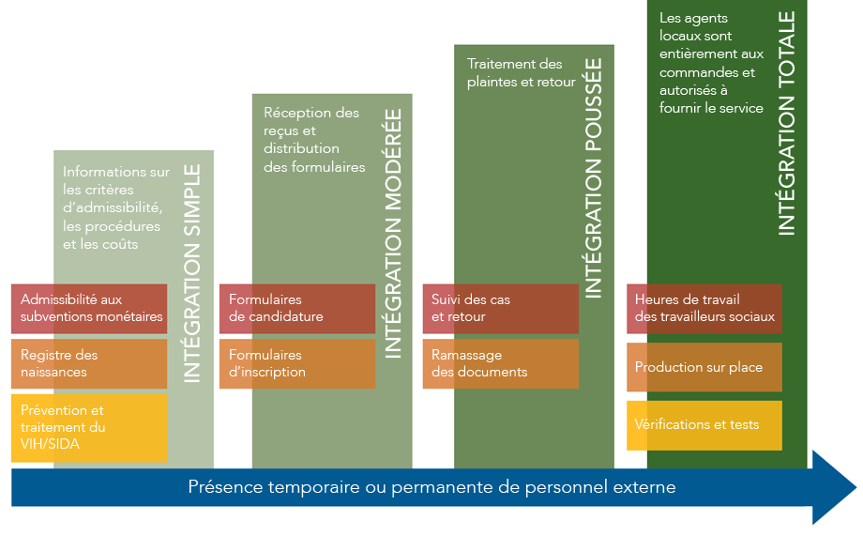
Niveau d’intégration des services en amont
Notes:
L’intégration totale et l’intégration locale ne peuvent avoir lieu qu’à condition qu’un personnel (capacités!) ne soit disponible, notamment en aval… et à des degrés croissants d’intégration, du simple partage d’informations à la création d’un bureau ad hoc remplissant de façon autonome des fonctions intégrées…

Slide 22
…Services de liaison, Aperçu général
Santé
Éducation
Logement, eau et assainissement
Nutrition
Accès à des services médicaux
Eau potable et latrines hygiéniques
Santé reproductive
Frais/obstacles à l’entrée
Protection et promotion sociales
Programmes complémentaires de PS (contributive ou non)
Conditions de vie décentes
Bourses d’études, etc.
Bien-être et sécurité
Services de soins sociaux, dont assistance psycho-sociale
VIH/SIDA
Assistance juridique
Registre des naissances/ documents juridiques
Protection contre les abus/agressions
Garantir l’inscription/la fréquentation
Appui nutritionnel
Gestion des cas
et système d’aiguillage
Source : Adaptation d’un projet non publié d’ Oxford Policy Management en Zambie
Notes:
Il est fondamental de disposer d’un système d’aiguillage efficace pour pouvoir harmoniser les programmes de protection sociale… en partant du principe suivant: les ménages couverts par la protection sociale se heurtent à de nombreux risques et défis traités par d’autres services relevant d’autres secteurs… Un système d’aiguillage garantit leur prise en charge complète grâce à un point de contact local.
Citez des exemples de guichets uniques au Lesotho et en Afrique du Sud à partir du Document de base.

Slide 23
Coordination verticale
Objectif : Garantir la cohérence,
la réactivité au contexte locale et la
responsabilité dans la mise en œuvre
des programmes.
Concerne les différents niveaux de gouvernement
(niveau fédéral, national, provincial/régional,
et commune/village) ;
Chaque couche du système de protection
sociale dépend d’autres couches pour remplir
ses propres fonctions.
Notes:
Coordination verticale
Objectif : Garantir la cohérence, la capacité de réponse au contexte local et la responsabilité dans la mise en œuvre du programme.
La coordination est considérée « verticale » lorsqu’elle relie différents niveaux de gouvernement (Fédération, État, province/région, commune/village) pour garantir la mise en œuvre de politiques définies, la pérennité financière du système de protection sociale et l’exécution décentralisées des transferts sociaux aux bénéficiaires.
Chaque couche du système de protection sociale dépend des autres pour l’exécution de ses propres fonctions. La couche opérationnelle doit par exemple respecter les paramètres des systèmes établis au plus haut niveau. À l’inverse, la couche de planification requiert certains types d’informations de terrain pour en assurer la précision.
Les objectifs de la coordination verticale sont les suivants:
Assurer la cohérence avec la vision politique et la conception du programme pendant la mise en œuvre;
Accroître l’efficacité de l’administration via le principe de subsidiarité, en formant les administrations locales et d’autres structures au niveau local;
Améliorer le niveau d’information, de reddition de comptes et de propriété à tous les niveaux.
Enfin, le système de protection sociale doit être cohérent avec les politiques de déconcentration et de décentralisation, mais aussi avec les capacités administratives locales…

Slide 24

Outils et processus permettant d’améliorer la coordination verticale
Optimiser les structures de coordination verticale ;
Clarifier les rôles et responsabilités des
couches administratives ;
Garantir que les mécanismes de coordination sont investies des compétences nécessaires et possèdent les capacités de coordination ;
Élaborer des manuels d’orientation/de fonctionnement pour guider la coordination verticale de la
protection sociale ;
Lancer des initiatives de coordination ;
Garantir la circulation des informations dans les deux sens !
Notes:
Projetez les diapositives et demandez aux délégués si des exemples leur viennent à l’esprit.

Slide 25
Activité : Cartographie
des intervenants
Notes:
Rappelez aux délégués que nous avons évoqué la 1ère étape de l’évaluation de la coordination au niveau des politiques… mais qu’il convient d’avoir aussi une idée des acteurs clés des autres niveaux.
C’est précisément ce que recherche cet exercice, en appliquant un cadre utile (passez à la diapositive suivante).

Slide 26
QUI SONT VOS ACTEURS CLÉS ?
Cartographiez les acteurs clés (niveau des politiques, des programmes, de l’administration, etc.) en fonction de leur niveau d’intérêt et d’influence/
de pouvoir.
ÉLEVÉ
MAINTENIR LA SATISFACTION
GÉRER DE PRÈS
NIVEAU D’INFLUENCE
SUPERVISER
(EFFORT MINIMUM)
TENIR INFORMÉS
FAIBLE
FAIBLE
NIVEAU D’INTÉRÊT
ÉLEVÉ
Notes:
Expliquez chaque cas de figure pour aider les participants à les comprendre… réfléchissez ensemble à un exemple, discutez-en et constituez des groupes, comme indiqué dans la description de l’activité.
Faibles niveaux d’intérêt et d’influence
Personnes relativement peu importantes, mais avec lesquelles il est souhaitable de maintenir un contact au cas où leur situation changerait.
Niveau élevé d’intérêt, faible niveau d’influence
Ce cas peut s’avérer délicat, dans la mesure où il serait facile d’ignorer ces personnes qui n’ont apparemment pas leur mot à dire; contrariées, elles pourraient toutefois gagner en influence en pratiquant le blocage sur le terrain et d’autres techniques de résistance… Il peut également s’agir d’acteurs essentiels pour nous.
Faible niveau d’intérêt, niveau d’influence élevé
Les personnes manifestant un faible intérêt ne se soucient pas particulièrement des mesures prises et ne posent donc pas de problème, à moins qu’elles n’entreprennent d’agir au nom des détracteurs de vos mesures/propositions de changements. Il importe donc de les tenir informées, en organisant par exemple des réunions régulières expliquant ce qui va se passer.
Niveaux élevés d’intérêt et d’influence
Ces personnes sont hautement concernées par vos mesures/propositions de changements et sont en mesure d’agir, en les soutenant ou en s’y opposant. Il est particulièrement important de les faire participer pour garantir qu’elles comprennent ce qui va se passer et pour susciter leur adhésion en leur donnant un sentiment d’appropriation.
UTILISEZ la diapositive suivante pour dresser un bilan...

Slide 27

Où se trouvent
vos bénéficiaires?
Et les
non-bénéficiaires?
Notes:
DIAPOSITIVE DE BILAN
Utilisez-la pour lancer un débat et des discussions sur les acteurs susceptibles d’avoir été oubliés…
Par ex.: bénéficiaires et non-bénéficiaires admissibles… très probablement: niveau d’intérêt élevé, faible niveau d’influence…
Dans le cas de la protection sociale, il s’agit souvent des personnes que l’on essaie de servir : les citoyens les plus pauvres et vulnérables qui sont les bénéficiaires potentiels de la protection sociale.

Slide 28
Coordination : Application dans
le pays d’origine

Slide 29
Coordination : application au pays d’origine
Étape 1 : Utiliser quoi? Pour quoi faire? Servez-vous des cartes pour réfléchir aux différents défis et besoins de coordination dans votre pays (ne vous arrêtez pas sur toutes les questions, uniquement sur celles qui éveillent votre intérêt) (15 min.).
Étape 2 : Débattez des solutions et demandez-vous comment améliorer la coordination (15 min.).
Étape 3 : Choisissez les trois principales solutions et inscrivez-en une par carte (5 min.).
Étape 4 : Nommez un porte-parole pour faire part de vos trois suggestions en plénière (10 min.).

Slide 30
Principaux enseignements
en matière de coordination
Analogy for full integration
Qu’avez-vous appris
de nouveau?
Votre façon de voir les choses a-t-elle évolué?
Que feriez-vous différemment à présent?
Notes:
Invitez les participants à partager leurs moments de révélation découlant des aspects clés de leur apprentissage en matière de coordination. Sur une feuille de tableau, écrivez le titre « Coordination » pour ensuite prendre note de toutes les contributions.
Posez les questions suivantes pour inciter les participants à contribuer :
- Que savez-vous qu’auparavant vous ignoriez ?
- Comment votre façon de penser a-t-elle évolué ?
- Que faites-vous différemment ?

Slide 31
JOUR 3 – Séance de l’après-midi
S&E de la PS et SYSTÈMES DE REDDITION DE COMPTES

Slide 32
Capacité du système à fournir des informations fiables et de qualité
OFFRE
Amélioration des résultats:
Vision interne: gestion
• Amélioration de la conception du programme
• Résolution de problèmes de mise en œuvre rencontrés par le programme
• Établissement de priorités et allocation du budget
Vision externe: responsabilisation
• Responsabilisation améliorée
• Fourniture d’informations publiques
Indicateurs et cibles
Sources de données
Dispositions institutionnelles
MACRO:
Environnement de la politique nationale
INTERMÉDIAIRE:
Organisme de mise en œuvre (cabinet centraux et locaux)
MICRO:
individus
Qu’il existe ou non une demande réelle ou une utilisation des informations de S&E pour appuyer les activités centrales du programme/gouvernement à tous les niveaux.
DEMANDE
Source : OPM (2015).
Notes:
« La valeur du S&E ne réside pas simplement dans la conduite du S&E ou dans la disponibilité de ces informations », mais dans « l’utilisation des informations pour améliorer les performances du gouvernement », ce qui implique souvent d’accorder plus d’importance au S (le suivi) qu’au E (l’évaluation) (voir le tableau à la page 6 du document récapitulatif pour une description du S et du E).
S’ils sont correctement configurés, les systèmes de S&E peuvent appuyer l’élaboration de politiques, l’allocation du budget et la planification des performances; contribuer à la gestion des activités; et accroître la transparence et la reddition de comptes.
Dans le contexte des programmes de protection sociale (cf. encadré gris à droite), le S&E peut jouer un rôle fondamental dans l’amélioration de la conception des programmes (en générant notamment des synergies avec d’autres politiques sectorielles), dans la résolution de problèmes de mise en œuvre des programmes et faciliter la prise de décision (par ex.: établissement de priorités et allocation de budgets), tout en promouvant l’appui politique et social nécessaire à la transformation des projets pilotes en programmes pris en mains par les pouvoirs nationaux.
Quels facteurs clés contribuent donc au succès de l’introduction et de l’incorporation du S&E dans des programmes de protection sociale? Comment établir un système global dépassant la réalisation de quelques études externes spécifiques ad hoc pour fournir des informations systématiques et continues alimentant l’amélioration interne et la responsabilisation externe?
Ce graphique montre qu’il s’agit des deux facettes d’une même médaille, à aborder conjointement :
La face de l’OFFRE: capacité du système à fournir des informations fiables et de qualité;
La face de la DEMANDE: existence d’une véritable demande et utilisation des informations de S&E pour appuyer les activités centrales du programme/gouvernement à tous les niveaux…
Arrêtons-nous sur ces deux aspects…

Slide 33

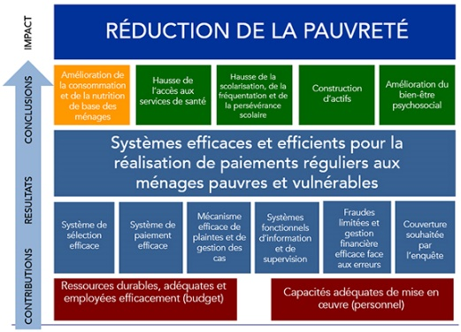

OFFRE
Indicateurs
et cibles
Dispositions institutionnelles
Sources de données
Établir les priorités, peaufiner et organiser sous la
forme d’un processus interactif!
Recueillir des informations relatives à toutes les parties prenantes
Réfléchir aux processus des activités
Réfléchir aux objectifs, à la théorie du changement, etc.
Source : OPM (2015).
Notes:
Du côté de l’offre, ce sera le cas lorsque des indicateurs:
Auront été convenus, classés par ordre de priorité et peaufinés au terme d’un processus participatif et interactif répondant aux besoins en information des acteurs à tous les niveaux (un exercice y sera plus tard consacré) ;
Reflèteront les objectifs du programme, la théorie du changement, le cadre logique et les normes de services (mesure des entrées, des sorties, des résultats/impacts… et les performances ou l’efficacité) ;
Reflèteront les procédures opérationnelles centrales du programme.
Les indicateurs doivent également être classés par ordre de priorité, peaufinés et organisés sous la forme d’un processus interactif (une cartographie complète des besoins en informations peut donner lieu à un ensemble d’indicateurs extrêmement vaste et incontrôlable). Il faut pour ce faire :
Classer par ordre de priorité les indicateurs à partir d’une évaluation réaliste de leur viabilité et utilité (par ex.: pendant des ateliers participatifs avec toutes les principales parties prenantes) ;
Peaufiner tous les indicateurs pour garantir qu’ils remplissent les critères CREAM et peuvent être efficacement calculés. Il faut pour ce faire cartographier chaque indicateur en revenant à sa formule de base (numérateur et dénominateur) et à la source potentielle de ses données, mais aussi en déterminant la fréquence à laquelle l’indicateur sera collecté et par qui ;
Organiser les indicateurs en fonction de leur utilisation. Établir par exemple une distinction entre les indicateurs axés sur les opérations du programme (indicateurs de « gestion » ou « opérationnels », susceptibles d’être utilisés par des administrateurs de tous les niveaux pour évaluer le fonctionnement global de la politique/du programme) et les indicateurs axés sur les résultats (indicateurs d’« analyse » ou « de résultats », utilisés par les administrateurs de haut niveau pour mesurer la progression en matière de résultats et de reddition de comptes externe). Dans ces deux catégories, les indicateurs peuvent donc être organisés en fonction du processus concerné et du niveau de cadre logique (intrant, extrant, etc.).
L’acronyme CREAM renvoie à clair, pertinent, économique, adéquat et vérifiable (de l’anglais: Clear, Relevant, Economic, Adequate, Monitorable)

Slide 34
RÉDUCTION DE LA PAUVRETÉ
IMPACT
Amélioration de la consommation et de la nutrition de base des ménages
Hausse de l’accès aux services de santé
Hausse de la scolarisation, de la fréquentation et de la persévérance scolaire
Construction d’actifs
Amélioration du bien-être psychosocial
CONCLUSIONS
Systèmes efficaces et efficients pour la réalisation de paiements réguliers aux ménages pauvres et vulnérables
RESULTATS
Mécanisme efficace de plaintes et de gestion des cas
Systèmes fonctionnels d’information et de supervision
Fraudes limitées et gestion financière efficace face aux erreurs
Système de sélection efficace
Système de paiement efficace
Couverture souhaitée par l’enquête
CONTRIBUTIONS
Ressources durables, adéquates et employées efficacement (budget)
Capacités adéquates de mise en œuvre (personnel)
Source : OPM (2015).
Notes:
Voir l’exemple du cadre logique associé à la théorie du changement… pour les transferts monétaires.

Slide 35



OFFRE
Indicateurs
et cibles
Dispositions institutionnelles
Sources de données
Évaluer l’orientation, l’accessibilité, la fréquence,
la taille de l’échantillon,
le coût, etc.
Bâtir sur les bases existantes
Garantir la triangulation
Minimiser la charge et le coût de la collecte de données
Source : OPM (2015).
Notes:
Du côté de l’offre, ce sera le cas lorsqu’une grande variété de sources de données (internes comme externes) sera adoptée, garantissant ainsi:
que le système repose sur des sources existantes... Internes comme externes.
Programme ou SIS intégré! Élaboration périodique de rapports standards! Bases de données administratives existantes! Statistiques officielles existantes (éventuellement adaptées en ajoutant par exemple une question)! Mais aussi… collecte de données ad hoc qualitatives en utilisant la supervision communautaire, en recrutant un évaluateur externe… (voir les avantages et inconvénients aux pages 9 et 10 du document récapitulatif).
La triangulation de plusieurs types de sources de données internes et externes au programme, qui peut augmenter le potentiel d’analyse. Si par exemple les données du SIS du programme fournissent des informations substantielles, elles n’aident pas nécessairement à comprendre comment et pourquoi un programme est en mesure (ou non) de répondre aux besoins des bénéficiaires. Des enquêtes et démarches qualitatives de la supervision participative, triangulée avec d’autres sources, peuvent aider à répondre à ces questions fondamentales.
La minimisation de la charge de la collecte et de l’analyse des données: la fourniture de données au système devrait être gérée normalement et non constituer une tâche supplémentaire. Elle peut également exiger d’autonomiser autant que possible les fonctions d’élaboration de rapports (par ex.: au sein du SIS d’un programme).
Un pays désireux d’établir un cadre de S&E doit également définir, pour chaque source de données: leur utilisation et orientation (à quels domaines et indicateurs contribueront-elles?), leur accessibilité (facilité d’usage, en pratique, notamment à court et moyen terme), leur fréquence recommandée (fréquence de collecte et d’analyse des données provenant de chaque source), la taille de l’échantillon et le coût potentiel.

Slide 36


OFFRE
Indicateurs
et cibles
Dispositions institutionnelles
Sources de données
Aligner et travailler avec les structures et systèmes existants
Combler
les lacunes…
(exige du temps
et des efforts!)
Fonte: OPM (2015).
Notes:
Les dispositions institutionnelles encadrant le S&E de la protection sociale décrivent clairement les rôles et responsabilités des organisations et acteurs agissant au sein du système, tout en déterminant le mode de collecte, de compilation, d’analyse et d’élaboration de rapports. Quelques principes directeurs:
Aligner...
Garantir que les dispositions institutionnelles du système de S&E reflètent la structure institutionnelle globale des organismes de mise en œuvre (à tous les niveaux de décentralisation) et comblent d’éventuelles lacunes ;
Aligner toutes les activités au Cadre national de planification en suivant l’orientation d’une législation fondée sur le cadre de suivi et d’évaluation du gouvernement ;
Travailler autant que possible avec les systèmes, personnels et processus existants et contribuer à leur amélioration (formation, etc.) à partir d’une évaluation initiale de leurs capacités.
Combler les lacunes…
La mise en place de dispositions institutionnelles incarnées par de nouveaux acteurs poursuivant les fins du S&E requiert du temps, de l’implication et parfois des cadres juridiques ou des protocoles d’accord (par ex.: ajout sur le reçu de la prestation une question supplémentaire destinée à alimenter une enquête nationale menée par le bureau des statistiques) ;
Dès le départ, allouer explicitement un budget aux activités de S&E et envisager les besoins connexes du personnel ;
À tous les niveaux administratifs (central, provincial, etc.), charger une personne de remplir en priorité les fonctions de S&E, qu’il est préférable de ne pas ajouter aux responsabilités déjà assumées par un poste existant (créer le rôle d’agent de S&E).

Slide 37
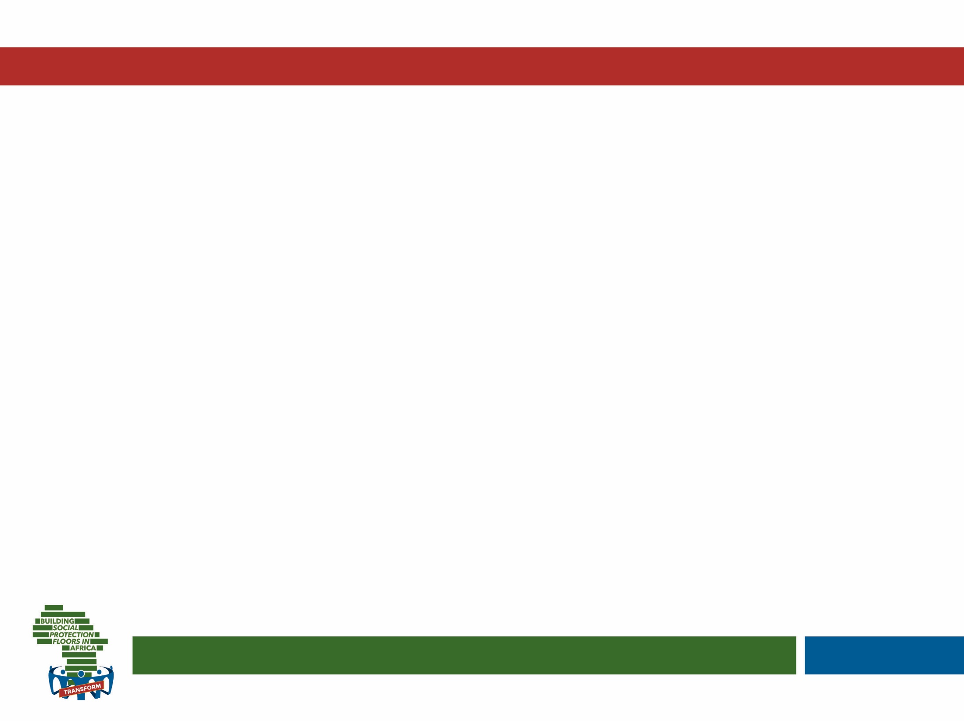
Réflexion rapide...
Qu’est-ce qui pourrait selon vous limiter l’offre de S&E?
Pourquoi les institutions
et le personnel pourraient-ils s’y opposer?

Slide 38



Le personnel ne craint pas le S&E et le voit comme une occasion d’apprendre
Environnement de la politique axé sur les résultats
Rétroalimentation et appui des organismes de mise en œuvre
MACRO:
Environnement de la politique nationale
INTERMÉDIAIRE:
Organisme de mise en œuvre (cabinet centraux et locaux)
MICRO:
individus
Source : Auteurs, adaptation de Barca (2013).
DEMANDE
Source : OPM (2015).
Notes:
On investit rarement dans le côté de la demande, souvent négligé.
Du côté de la demande, l’utilisation des données de S&E augmente :
Lorsque l’environnement politique national au niveau macro est « favorable » (axé sur les résultats et mettant clairement l’accent sur les Processus standard d’évaluation), fournit une culture institutionnelle globale propice à l’établissement de liens entre différents ministères, affecte des acteurs à la planification et permet aux bailleurs de la société civile de participer activement à la promotion de la pratique de S&E ;
L’organisme de mise en œuvre au niveau intermédiaire dispose d’une autonomie de prise de décision suffisante pour garantir que les activités de S&E soient perçues comme utiles et non frustrantes. Il appuie avant tout le processus de mise au point d’un système de S&E et possède une culture de comparaison des performances entre différents endroits. C’est notamment le cas lorsque les niveaux central et décentralisés sont étroitement liés et reposent sur la rétroalimentation mutuelle et la conscience des contraintes spécifiques aux lieux (S&E perçu comme un apprentissage et non comme un jugement) et lorsque les contrats standard de prestation de services contribuent à encadrer en toute transparente les objectifs en matière de prestation de services ; et
Au niveau macro, les individus chargés du S&E comprennent son utilité potentielle, ne « craignent » pas le S&E en y voyant une fonction « de contrôle » et possèdent les capacités suffisantes pour exécuter leurs fonctions. Pour y parvenir, les administrateurs doivent changer le cap du S&E en le faisant passer de la « supervision » à l’« apprentissage » et ouvrir des forum destinés aux administrateurs relevant des niveaux central et local pour leur permettre de comparer leurs expériences et d’apprendre les uns des autres.

Slide 39
Questions transversales :
S&E
Notes:
Voir la diapositive suivante.

Slide 40
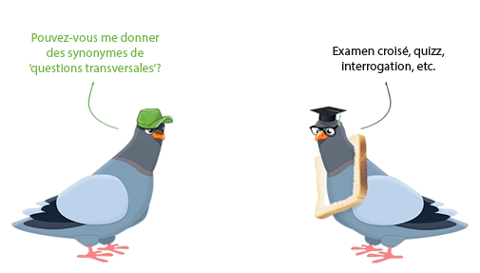
Activity: Cross questioning
Questions transversales
Lire les pages 8-14… Le défi consiste à:
Formuler ses propres questions et se tenir prêt à répondre à son tour.

Slide 41



Normes de services, gestion des résultats
Service standards, performance management..
Fixer des objectifs de mise en œuvre
Convenir d’engagements
Qu’est-ce que l’usager peut espérer recevoir et comment?
Intrinsèquement liées à un système
de gestion des résultats
Notes:
Nous allons à présent passer à une thématique connexe, déjà abordée lorsqu’il a été question des cadres juridiques et des mécanismes de recours et d’appels.
Expliquez :
Que les normes de service fixent les objectifs d’exécution spécifiques établies par une organisation ;
Qu’elles se composent d’un ensemble d’engagements qu’une organisation s’engage à tenir dans la prestation d’un service ;
Qu’elles décrivent également ce qu’un client ou usager peut espérer recevoir du service et la façon dont le service sera fourni ;
Qu’elles peuvent être inscrites dans des manuels opérationnels qui seront à la base de la mise en œuvre du programme.
Il est essentiel de disposer d’un système de gestion des résultats bien conçu et associé à ces normes (et dûment supervisé par le système de S&E...) pour garantir un service de qualité à faible coût qui puisse répondre aux besoins des usagers du service.
S’il est vrai qu’un système peut fonctionner sans normes de service, ces dernières contribuent toutefois à faire appliquer la législation (qu’elles remplacent lorsqu’elle n’existe pas)… en garantissant les droits de toutes les parties impliquées.
Il importe de disposer de normes de service, dans la mesure où :
Elles appuient la prestation cohérente de services de qualité ;
Elles encouragent l’amélioration continue et identifient des domaines précis où améliorer la qualité des services ;
Elles aident les fournisseurs de services à évaluer la qualité de leurs services ;
Elles favorisent un engagement collectif en faveur de la qualité via un ensemble commun de critères clairs et mesurables ;
Elles aident les usagers à savoir ce qu’ils peuvent attendre des fournisseurs de services en matière de qualité des services fournis ;
Elles maximisent la satisfaction et la confiance des individus vis-à-vis des services ;
Elles répondent aux exigences en matière d’information, de transparence et de responsabilité ;
Elles contribuent aux processus de suivi et d’évaluation.

Slide 42
L’accessibilité
La vie privée, la dignité, la confidentialité
La sensibilisation culturelle
Les recours
et appels
S’assurer qu’elles garantissent… :
Temps opportun
Mesurer ce qui importe
Impliquer le personnel
Équilibre
Flexibilité
Notes:
Mais pour assurer un bon fonctionnement, quelques principes clés doivent être suivis… Voir le document récapitulatif aux pages 16 et 17.

Slide 43

Notes:
Les normes de service peuvent être inscrites dans une Charte de service… Cet exemple tiré de la mise en œuvre du programme HSNP au Kenya illustre les droits et devoirs des bénéficiaires et d’autres membres de la communauté. Cette charte était partagée lors des réunions communautaires organisées pendant les inscriptions.

Slide 44

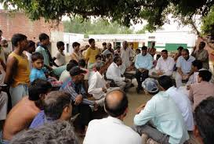
Autres mécanismes de reddition de comptes
    Internes: C&A + contrôles de terrain, supervision et inspection,
    par ex.: inspection de SA.
    Externes:
      Tribunaux, médiateurs, par ex.: SA;
      Audits financiers;
      Audits sociaux, par ex.: CSO (Inde);
      Cadres d’intégrité et campagnes de lutte contre la fraude
      Surveillance du parlement;
      ONG et médias.
Notes:
…Hier, nous avons dit que les recours et appels n’entrent en jeu que lorsqu’il s’agit de mettre en place des mécanismes de reddition de comptes pour la protection sociale.
Sur cette diapositive, nous définissons brièvement d’autres mécanismes internes et externes… (Voir le document récapitulatif aux pages 18-20 pour de plus amples détails sur chacun d’entre eux).

Slide 45
Acteurs de S&E
et reddition
de comptes
Notes:
Laissez cette diapositive et servez-vous de la feuille d’activités pour vous guider… (ajoutez des intervenants à la cartographie déjà dressée, s’il en manque).

Slide 46
Besoins de S&E aux trois niveaux
Notes:
Voir la diapositive suivante

Slide 47
Besoins de S&E aux trois niveaux
    1) Servez-vous du polycopié pour réfléchir aux besoins d’informations utiles à votre niveau: qu’est-ce ces acteurs ont
    besoin de savoir? Transformez si possible ces besoins en indicateurs (12 min.)…
    2) Dans la pratique, comment obtenir ces informations?
    (Sources de données, acteurs, dispositions institutionnelles)
    (18 min.).
    Nommez dans chaque groupe un porte-parole chargé de présenter les cinq principales caractéristiques du système de votre groupe.
Notes:
Distribuez les trois panneaux aux groupes de travail disposés auprès des trois tableaux répartis dans la salle.
Demandez aux participants de constituer trois groupes comprenant le même nombre de membres et reposant sur des intérêts communs : 1) niveau central – stratégie ; 2) niveau central – gestion ; 3) niveau local (comme décrit en détail ci-dessous) et distribuez-leur les polycopiés correspondants à chaque groupe.
Parties prenantes du niveau central – stratégie. Par ex. bailleurs, ministère de la Planification, parlement. Parties prenantes uniquement intéressées par les indicateurs de haut niveau servant à la planification et à l’élaboration de stratégies;
Parties prenantes du niveau central – gestion. Par ex. : administrateurs de programmes relevant des ministères chargés de la mise en œuvre. Parties prenantes chargées de la bonne gestion des opérations et processus quotidiens sur l’ensemble du territoire;
Parties prenantes du niveau local. Par ex. : responsables locaux de mise en œuvre, ONG/société civile, etc. Parties prenantes requérant une profonde connaissance des informations locales..
À mi-parcours, CLIQUEZ ici pour accéder à la 2nde moitié de l’exercice!

Slide 48
Enseignements clés sur le S&E
et la reddition de comptes
Analogy for full integration
Qu’avez-vous appris
de nouveau?
Votre façon de voir les choses a-t-elle évolué?
Que feriez-vous différemment à présent?
Notes:
Invitez les participants à partager leurs moments de révélation découlant des aspects clés de leur apprentissage en matière de S&E. Sur une feuille de tableau, écrivez le titre « S&E » pour ensuite prendre note de toutes les contributions.
Posez les questions suivantes pour inciter les participants à contribuer :
- Que savez-vous qu’auparavant vous ignoriez ?
- Comment votre façon de penser a-t-elle évolué ?
- Que faites-vous différemment ?

Slide 49

Travail pour le lendemain et clôture - Jour 3
Analogy for full integration

